Slide 1


PHÒNG GIÁO DỤC & ĐÀO TẠO QUẬN LONG BIÊN
TRƯỜNG MẦM NON HOA SỮA
LĨNH VỰC PHÁT TRIỂN THẨM MỸ
ÂM NHẠC
Dạy hát : Đếm sao
Lứa tuổi : 24-36 tháng

Slide 2
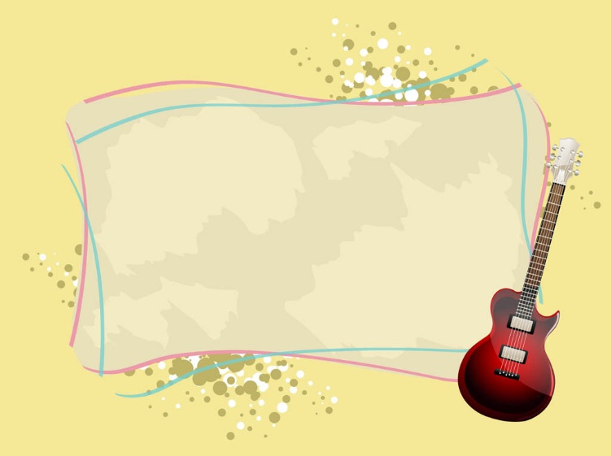

HOẠT ĐỘNG 1
ỔN ĐỊNH TỔ CHỨC
Nhấp nha nhấp nháy
Trên bầu trời đêm
Buổi sáng e tìm
Trốn đâu hết cả.
Là gì?
HOẠT ĐỘNG 1. ỔN ĐỊNH TỔ CHỨC

Slide 3
HOẠT ĐỘNG 2
PHƯƠNG PHÁP, HÌNH THỨC TỔ CHỨC
HOẠT ĐỘNG 1. ỔN ĐỊNH TỔ CHỨC

Slide 4


Dạy hát
“ Đếm sao ”

Slide 5

Dạy trẻ hát

Slide 6
Nghe hát
“ Em đi chơi thuyền ”

Slide 7
HOẠT ĐỘNG 3
KẾT THÚC
HOẠT ĐỘNG 1. ỔN ĐỊNH TỔ CHỨC

